Slide 1
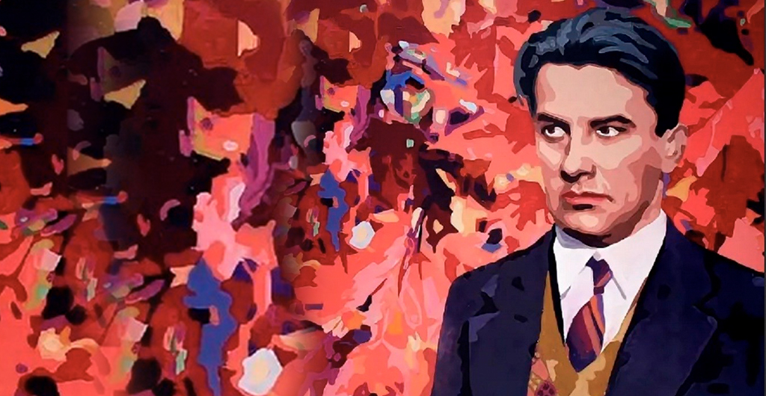
11
МАЯКОВСКИЙ ВЛАДИМИР ВЛАДИМИРОВИЧ
ПЕРВЫЙ ПОЭТИЧЕСКИЙ СБОРНИК

Slide 2
11
Первый поэтический сборник «Я!»
Владимира Маяковского
был издан в 1913 году

Slide 3
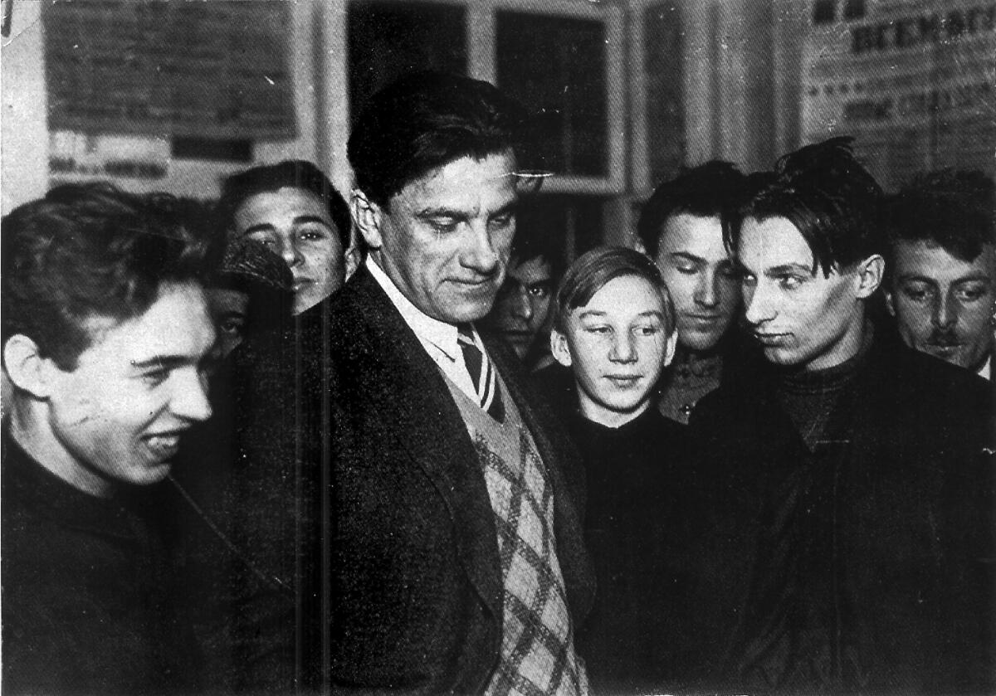
11
В поэтический сборник «Я» вошли всего четыре стихотворения, написанные весной 1913 года: «По мостовой моей души изъезженной...», «Несколько слов о моей жене», «Несколько слов о моей маме» и «Несколько слов обо мне самом».
Сборник был написан от руки, снабжён рисунками художников Льва Жегина (Шехтеля) и Василия Чекрыгина. Обложка сделана самим В.В. Маяковским.
Сборник был размножен литографическим способом в количестве 300 экземпляров
Сборник вошёл в книгу стихов поэта «Простое как мычание» (1916) в качестве первого раздела.

Slide 4
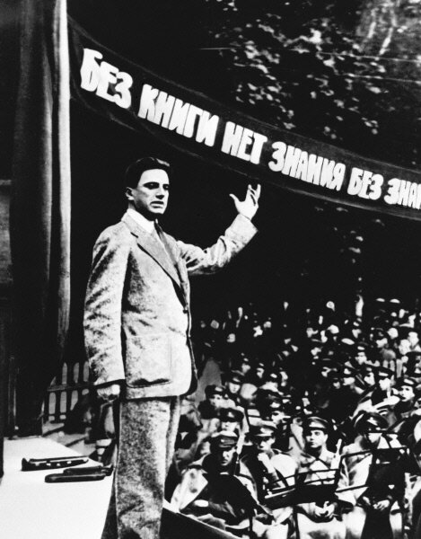
11
По мостовой моей души изъезженной...
По мостовой моей души изъезженной шаги помешанных вьют жестких фраз пяты. Где города повешены и в петле облака застыли башен кривые выи - иду один рыдать, что перекрестком распяты городовые.

Slide 5
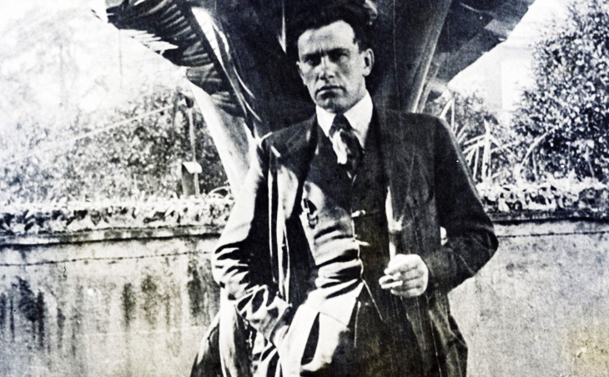
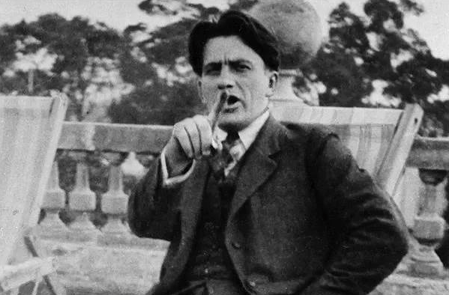
11
Несколько слов о моей жене
Морей неведомых далеким пляжем идет луна – жена моя. Моя любовница рыжеволосая. За экипажем крикливо тянется толпа созвездий пестрополосая. Венчается автомобильным гаражем, целуется газетными киосками, а шлейфа млечный путь моргающим пажем украшен мишурными блестками. А я? Несло же, палимому, бровей коромысло из глаз колодцев студеные ведра. В шелках озерных ты висла, янтарной скрипкой пели бедра? В края, где злоба крыш, не кинешь блесткой лесни. В бульварах я тону, тоской песков овеян: ведь это ж дочь твоя – моя песня в чулке ажурном у кофеен!

Slide 6
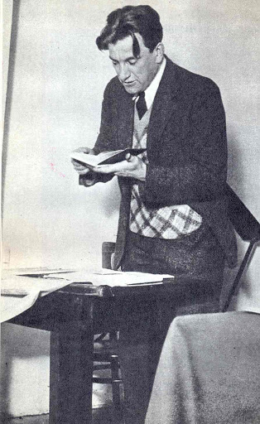
11
Несколько слов о моей маме
У меня есть мама на васильковых обоях. А я гуляю в пестрых павах, вихрастые ромашки, шагом меряя, мучу. Заиграет вечер на гобоях ржавых, подхожу к окошку, веря, что увижу опять севшую на дом тучу. А у мамы больной пробегают народа шорохи от кровати до угла пустого. Мама знает – это мысли сумасшедшей ворохи вылезают из-за крыш завода Шустова. И когда мой лоб, венчанный шляпой фетровой, окровавит гаснущая рама, я скажу, раздвинув басом ветра вой: «Мама. Если станет жалко мне вазы вашей муки, сбитой каблуками облачного танца, – кто же изласкает золотые руки, вывеской заломленные у витрин Аванцо?..»

Slide 7
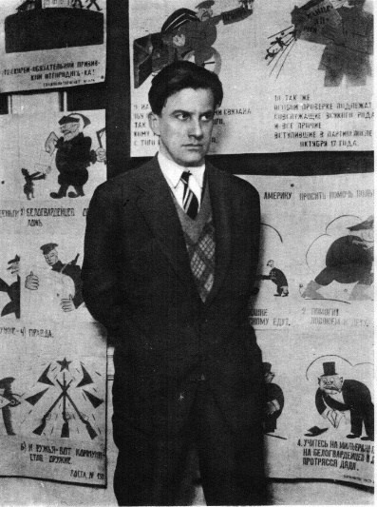
11
Несколько слов обо мне самом
Я люблю смотреть как умирают дети. Вы прибоя смеха мглистый вал заметили за тоски хоботом? А я – в читальне улиц – так часто перелистывал гроба том. Полночь промокшими пальцами щупала меня и забитый забор и с каплями ливня на лысин купола скакал сумасшедший собор. Я вижу – Христос из иконы бежал, хитона оветренный край целовала плача слякоть. Кричу кирпичу, слов исступленных вонзаю кинжал в неба распухшего мякоть
(продолжение на следующем слайде)

Slide 8
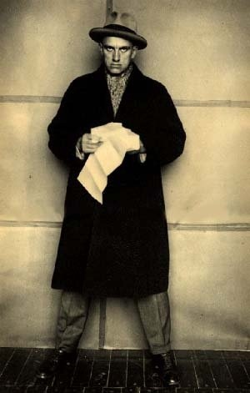
11
Несколько слов обо мне самом
«Солнце! Отец мой! Сжалься хоть ты и не мучай! Это тобою пролитая кровь льется дорогою дольней. Это душа моя клочьями порванной тучи в выжженном небе на ржавом кресте колокольни! Время! Хоть ты, хромой богомаз, лик намалюй мой в божницу уродца века! Я одинок, как последний глаз у идущего к слепым человека!»
С произведениями В.В. Маяковского можно ознакомиться
на абонементе художественной литературы научной библиотеки.

